Slide 1
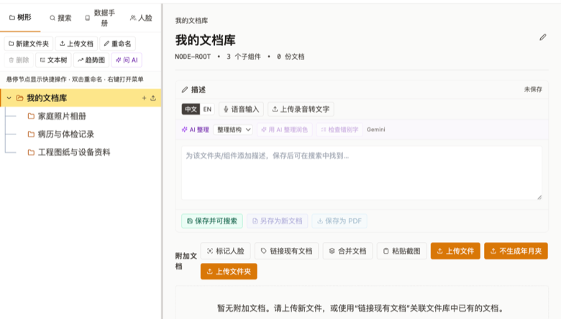
社区公益讲座 · 免费参加
一个软件，管理所有文件
照片 · 病历 · 工程图纸
DMS.app 使用讲座 —— 手把手教您用一部手机、一台电脑，把家里的照片、就诊记录、工程图纸整理得井井有条。
照片管理
病历文档管理
工程文档管理
自动按年月归档
拍摄地点一键查看
就诊记录、体检报告
语音录入随手记
图纸、设备资料归档
条码扫描自动识别
DMS.app 主界面 —— 左侧文件夹树形结构，右侧一键上传与描述编辑
讲座内容：您将现场学会 ——
• 语音说话，自动写成文字描述
• 拍照扫描条码，自动识别编号
• 生成、更新可打印的 PDF 记录
• AI 一键整理润色、检查错别字
• 文字识别（OCR）与关键词搜索
• 手机拍照直接上传到电脑
时间 DATE & TIME
主讲人 PRESENTER
2026 年 11 月 21 日（周六）
下午 2:00 – 4:00
David Pang, Ph.D., P.E.
地点 LOCATION
主办 HOST
7575 Alden Bridge Dr
Spring, TX 77382
林城健康群
免费参加，无需报名，欢迎邀请亲友一同前来

